Slide 1
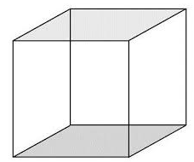
ΔΙΑΣΤΑΣΕΙΣ
ύψος
πλάτος
μήκος

Slide 2
ΔΙΑΣΤΑΣΕΙΣ
Ένα σημείο
Ένα σημείο δεν έχει καθόλου διαστάσεις
Γραμμές
Οι γραμμές έχουν μονό μια διάσταση το μήκος

Slide 3
ΔΙΑΣΤΑΣΕΙΣ
Επίπεδα - επιφάνειες
πλάτος
μήκος
Οι επιφάνειες έχουν δύο διαστάσεις το μήκος και το πλάτος

Slide 4
ΔΙΑΣΤΑΣΕΙΣ
ύψος
Τα στερεά έχουν τρεις διαστάσεις: μήκος , πλάτος ύψος
πλάτος
μήκος

Slide 5
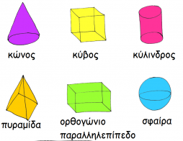
ΔΙΑΣΤΑΣΕΙΣ
Τα στερεά έχουν τρεις διαστάσεις: μήκος , πλάτος, ύψος

Slide 6
Εμβαδόν
Εμβαδόν μιας επιφάνειας είναι ένας αριθμός που δείχνει πόσο χώρο «πιάνει» μια επιφάνεια
Παράδειγμα: η σελίδα του βιβλίου … είναι μια επιφάνεια
Μια σελίδα

Slide 7
Μονάδες μέτρησης εμβαδού
1 m² = τετραγωνικό μέτρο
1m
1 m² = είναι ο χώρος που «πιάνει» ένα τετράγωνο που όλες οι πλευρές του είναι 1m (1 μέτρο)
1m
1m
*Το μέγεθος του 1 τετραγωνικού μέτρου, είναι πολύ μεγαλύτερο, από αυτό το τετράγωνο που φαίνεται στην εικόνα
1m

Slide 8
Μονάδες μέτρησης εμβαδού
1 dm² = τετραγωνικό δεκατόμετρο (ή δέκατο)
1 dm² = είναι ο χώρος που «πιάνει» ένα τετράγωνο που όλες οι πλευρές του είναι 1dm (δεκατόμετρο)
1dm
1dm
1dm
*Το μέγεθος του 1 τετραγωνικού δεκατόμετρου , είναι μεγαλύτερο, από αυτό το τετράγωνο που φαίνεται στην εικόνα
1dm

Slide 9
Μονάδες μέτρησης εμβαδού
1 cm² = τετραγωνικό εκατοστό (ή τετραγωνικό εκατοστόμετρο)
1 cm² = είναι ο χώρος που «πιάνει» ένα τετράγωνο που όλες οι πλευρές του είναι 1cm (1 εκατοστό)
1 cm
1 cm
1 cm
1 cm

Slide 10
Μονάδες μέτρησης εμβαδού
1 mm² = τετραγωνικό χιλιοστόμετρο
(ή τετραγωνικό χιλιοστό)
1 mm² = είναι ο χώρος που «πιάνει» ένα τετράγωνο που όλες οι πλευρές του είναι 1mm (χιλιοστό)
1mm
1mm
1mm
*Το μέγεθος του 1 τετραγωνικού χιλιοστόμετρου, είναι μικρότερο, από αυτό το τετράγωνο που φαίνεται στην εικόνα

Slide 11
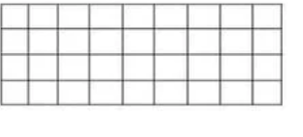
Εμβαδόν
Μονάδες μέτρησης εμβαδού :
m²
Τετραγωνικά μέτρα
x 100
: 100
dm ²
Τετραγωνικά δέκατα
: 1.000.000
x 100
: 100
cm ²
Τετραγωνικά εκατοστά
: 100
x 10.000
x 100
mm ²
Τετραγωνικά χιλιοστά

Slide 12
Εμβαδόν
Άσκηση λυμένη
Να συμπληρώσετε τα παρακάτω κενά:
7cm² =…………. m ²
Λύση
m ²
x 100
: 100
dm ²
: 10000
7cm ² = 7:10000 = 0,0007 m ²
: 100
x 100
cm ²
: 100
x 100
mm ²

